Slide 1
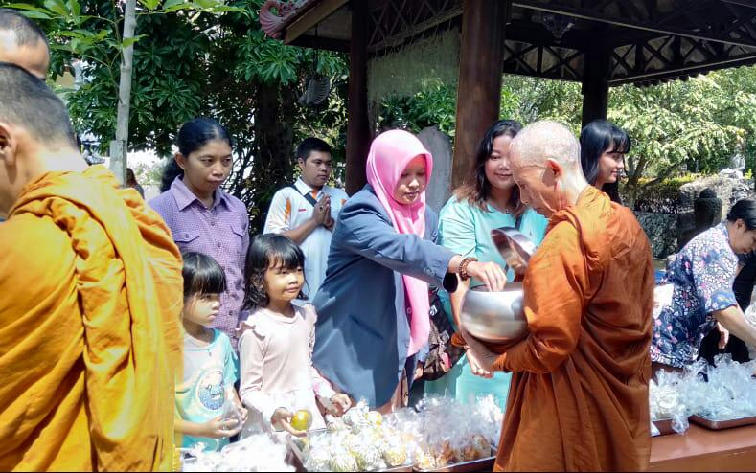
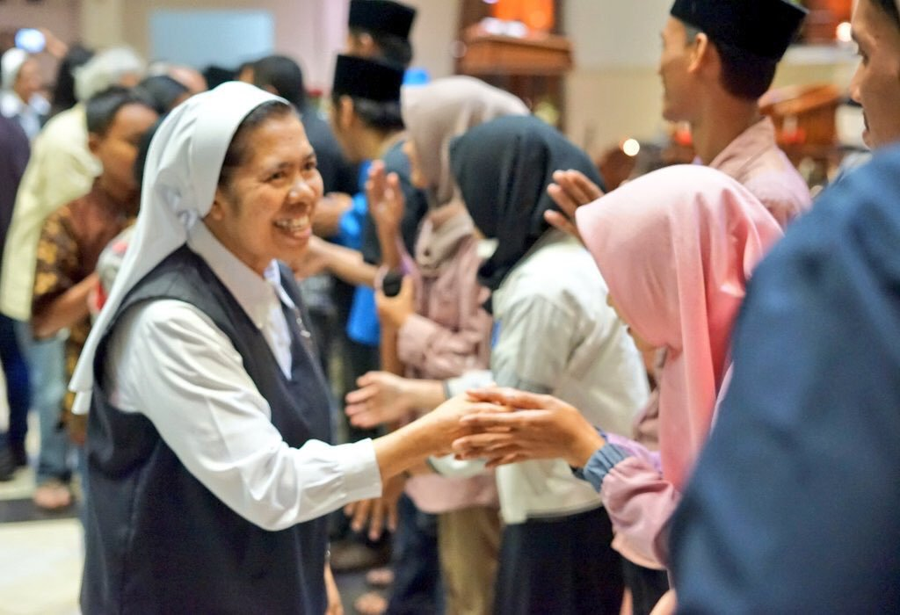
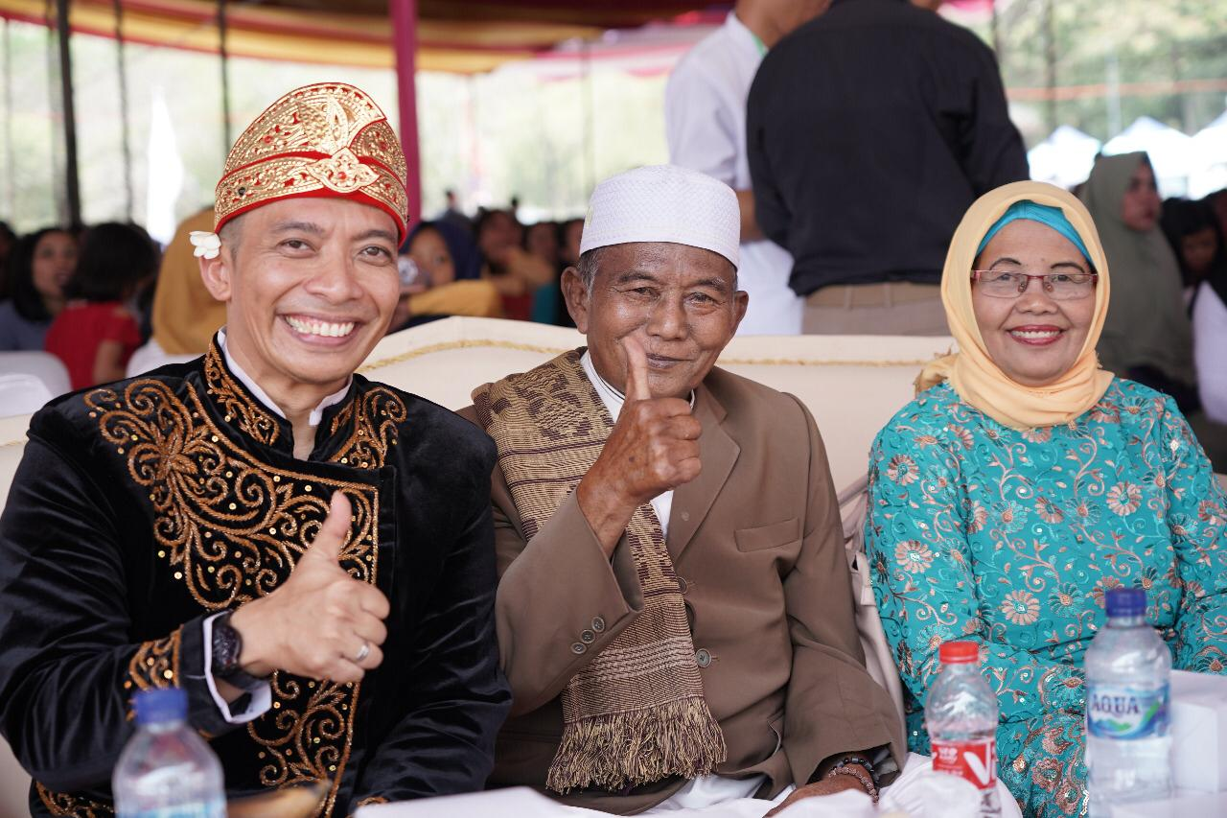

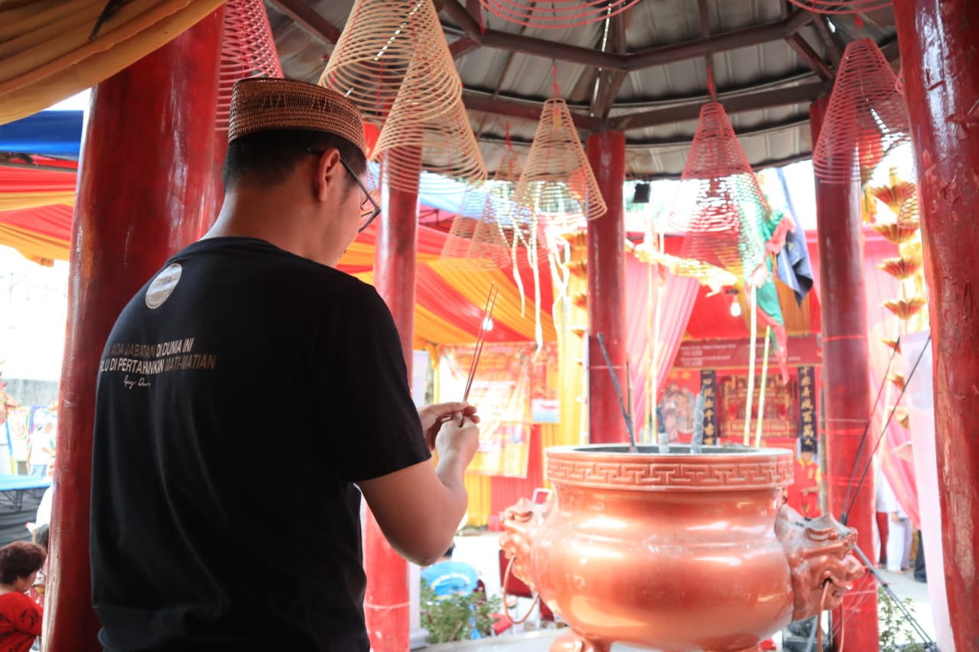
SKETSA KEHIDUPAN KEBERAGAMAAN
INDONESIA
Tim Ahli
Pokja Moderasi Beragama Kemenag RI

Slide 2
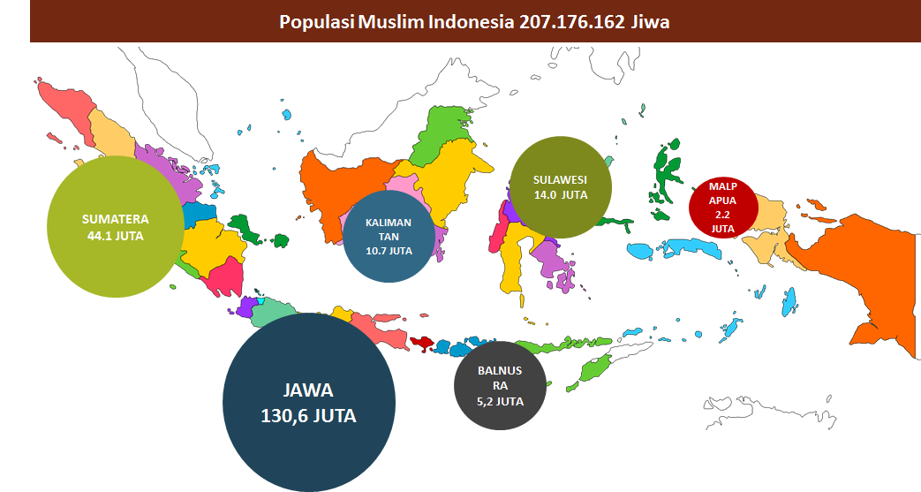
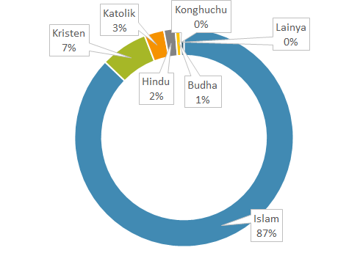
POPULASI INDONESIA
87% penduduk Indonesia beragama Islam, sebagian besar terkonsentrasi di pulau Jawa dan Sumantera
Badan Pusat Statistik (BPS), dalam sebuah laporan hasil Sensus Penduduk tahun 2010, menyatakan bahwa 87,18% penduduk Indonesia merupakan penganut agama Islam. Sisanya adalah penganut agama lain seperti Kristen 6,96%, Katolik 2,91%, Hindu 1,69%, dan Budha serta Konghuchu yang jumlahnya kurang dari 1%.
Jika dihitung secara jumlah, maka populasi pemeluk Islam di Indonesia tahun 2010 mencapai 207,176 juta jiwa, kemudian pemeluk Kristen 16,528 juta jiwa, pemeluk Katolik 6,907 juta jiwa, pemeluk Hindu 4,012 juta jiwa, pemeluk Budha 1,703 juta jiwa, dan pemeluk Konghuchu 117.091 jiwa.
Sumber, BPS, Sensus Nasional, 20110

Slide 3
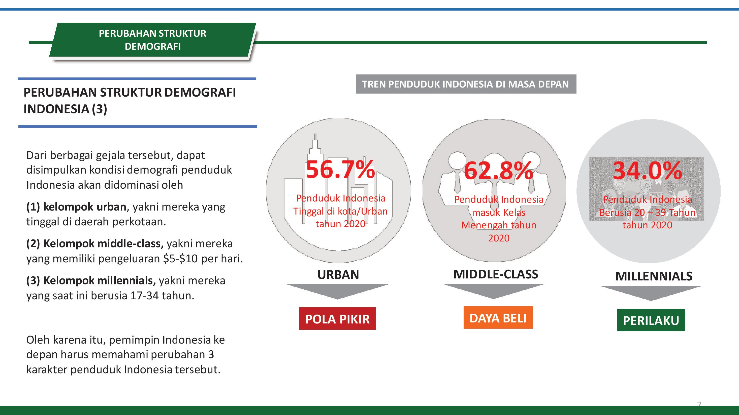
Indonesia masa depan akan didominasi oleh tiga entitas, masyarakat urban, kelas menengah, dan milenial
STRUKTUR DEMOGRAFI INDONESIA YANG BERUBAH

Slide 4
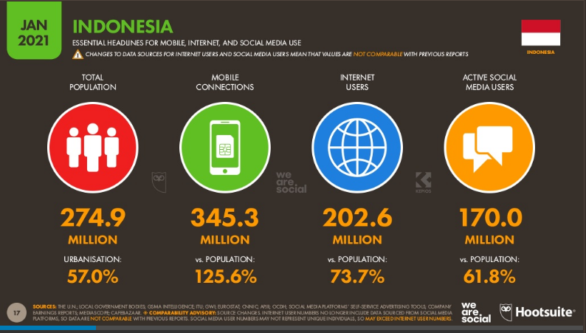

Slide 5
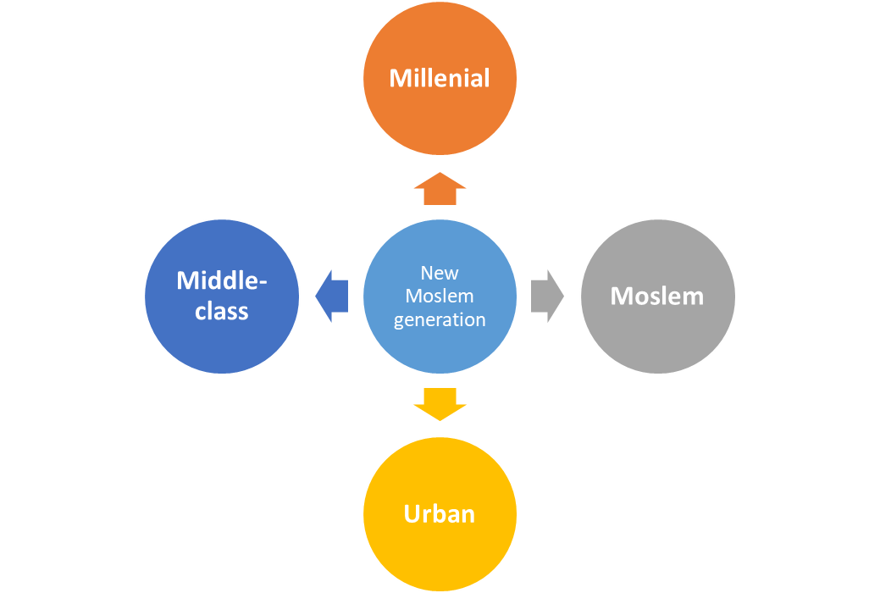
Muslim Indonesia juga akan menghadapi tumbuhnya generasi baru muslim yang jumlahnya mencapai 30 juta
di tahun 2020.
URBAN MIDDLE-CLASS MILLENNIAL MOSLEM
Estimasi populasi generasi muslim baru
30,59 jt
Jumlah generasi muslim baru di Indonesia pada tahun 2020 diprediksi mencapai 35 juta jiwa dengan asumsi penduduk muslim mencapai 87%.

Slide 6

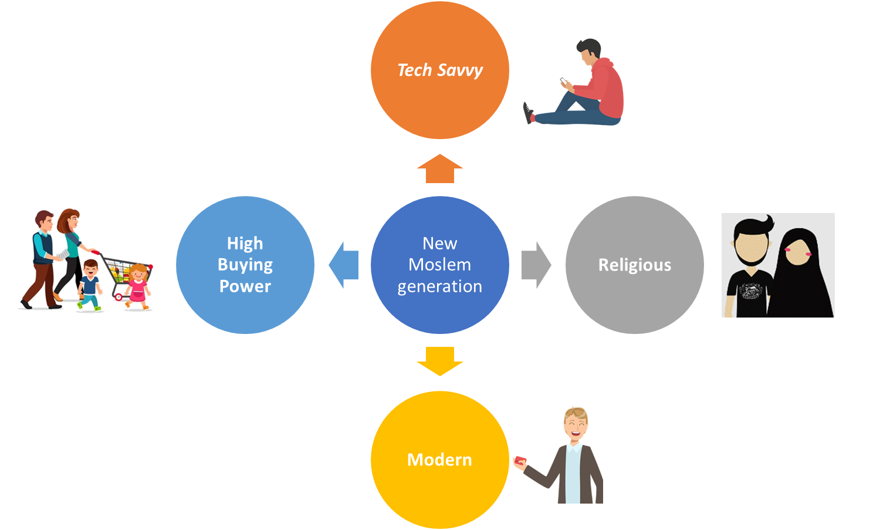
Mereka memiliki karakterr tech savvy, religious, modern, dan memiliki daya beli yang tinggi
KARAKTER URBAN MIDDLE-CLASS MILLENNIAL MOSLEM
Merupakan generasi millenial muslim kelas menengah urban: Mereka berusia 18-35 tahun
Sumber: Gen M, Yuswohady, Iryan H, Hasanuddin Ali, 2017

Slide 7
Urgensi
Tantangan 1
Berkembangnya cara pandang, sikap dan praktik beragama yang berlebihan (ekstrem), yang mengesampingkan martabat kemanusiaan
Moderasi Beragama
Tantangan 2
Memperkuat esensi ajaran agama dalam kehidupan masyarakat
Berkembangnya klaim kebenaran subyektif dan pemaksaan kehendak atas tafsir agama serta pengaruh kepentingan ekonomi dan politik berpotensi memicu konflik
Tantangan 3
Berkembangnya semangat beragama yang tidak selaras dengan kecintaan berbangsa dalam bingkai NKRI
Mengelola keragaman tafsir keagamaan dengan mencerdaskan kehidupan keberagamaan
Kondisi kebangsaan dan keagamaan
Moderasi Beragama
Toleran, Harmonis, Damai
Indonesia adalah negara yang bermasyarakat religius dan majemuk. Meskipun bukan negara agama, masyarakat lekat dengan kehidupan beragama dan kemerdekaan beragama dijamin oleh konstitusi. Menjaga keseimbangan antara hak beragama dan komitmen kebangsaan menjadi tantangan bagi setiap warga negara
Moderasi beragama merupakan perekat antara semangat beragama dan komitmen berbangsa. Di Indonesia, beragama pada hakikatnya adalah ber-Indonesia dan ber-Indonesia itu pada hakikatnya adalah beragama
Moderasi Beragama menjadi sarana mewujudkan kemaslahatan kehidupan beragama dan berbangsa yang harmonis, damai dan toleran sehingga Indonesia maju.
Merawat Keindonesiaan
5

Slide 8
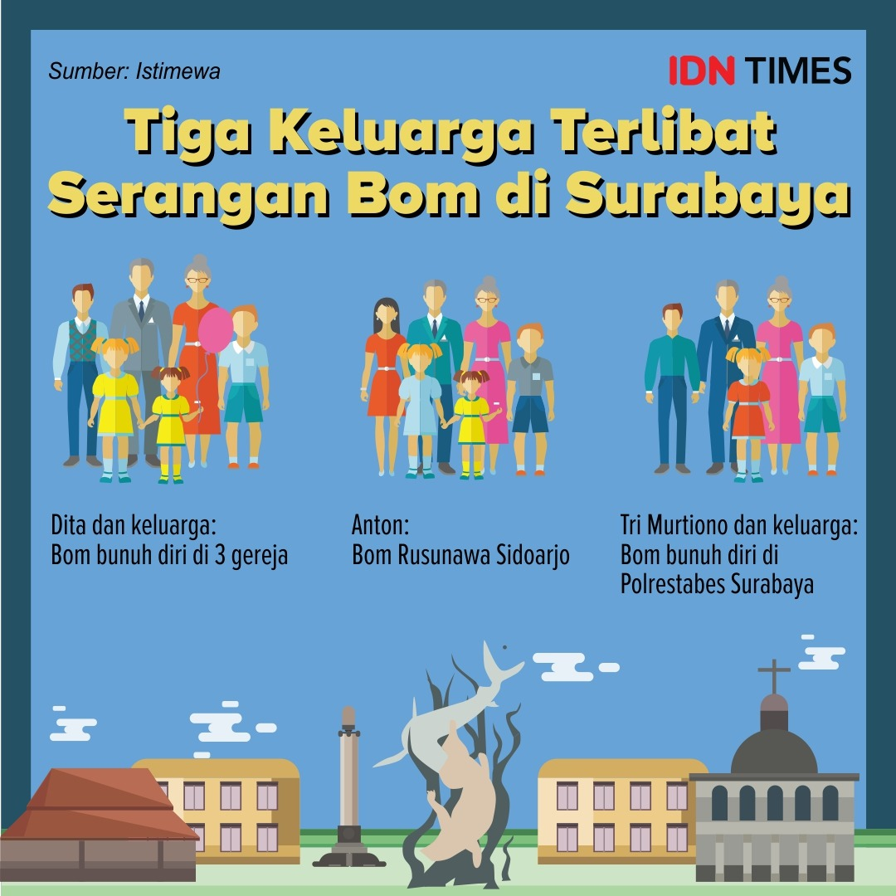
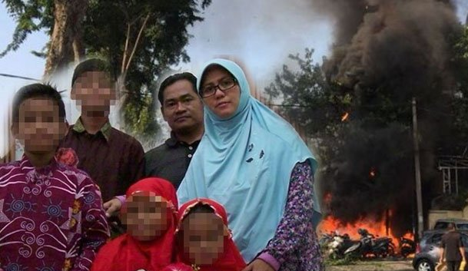
Berkembangnya cara pandang, sikap dan praktik beragama yang berlebihan (ekstrem), yang mengesampingkan martabat kemanusiaan
Kisah pak Dita sekeluarga

Slide 9
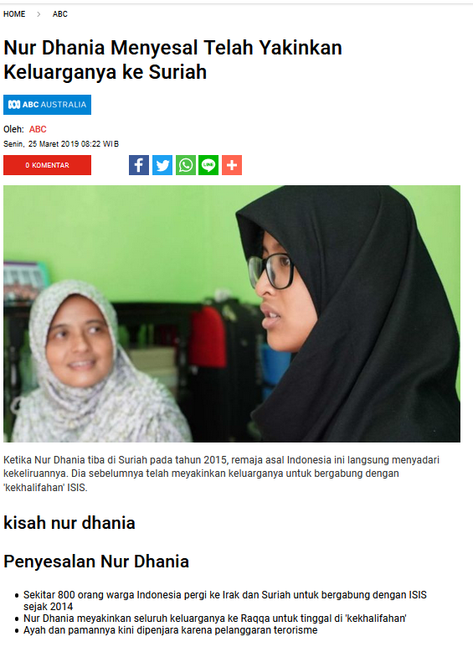
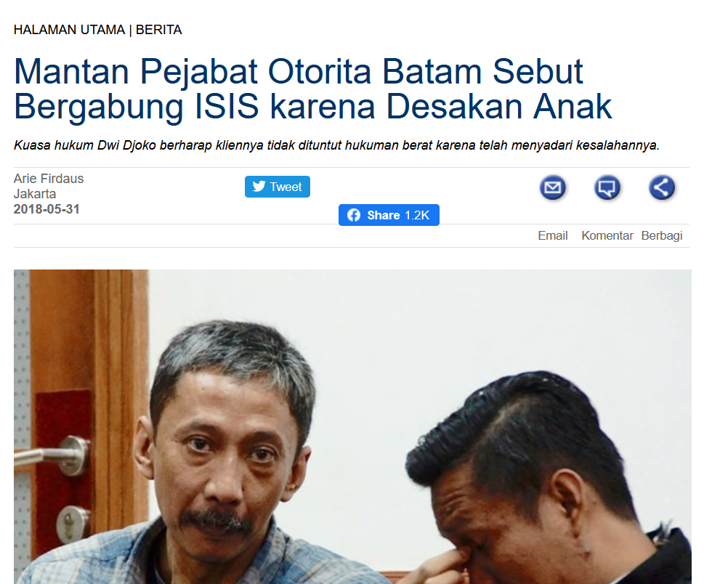

Slide 10
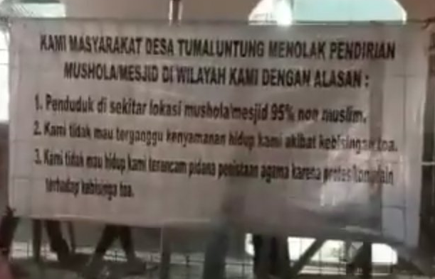
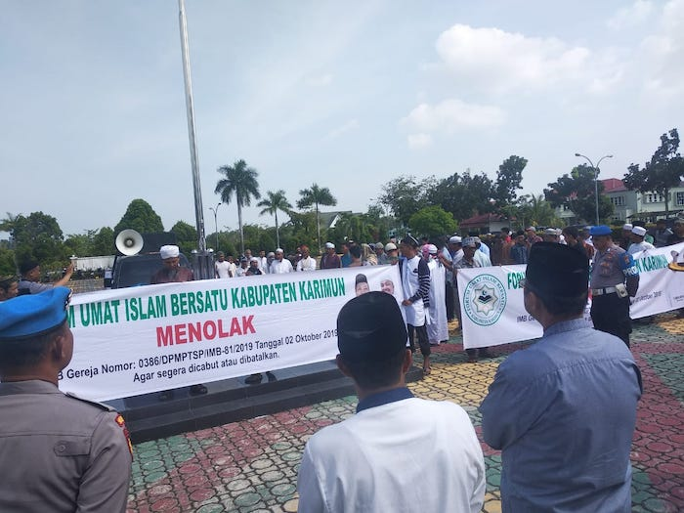
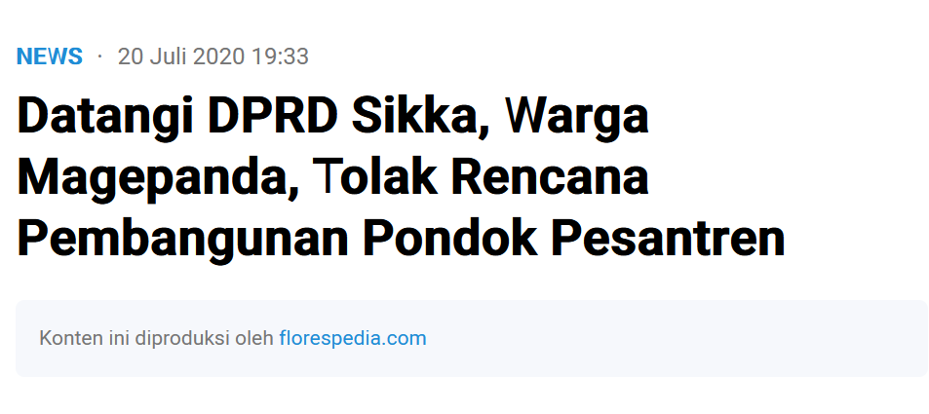
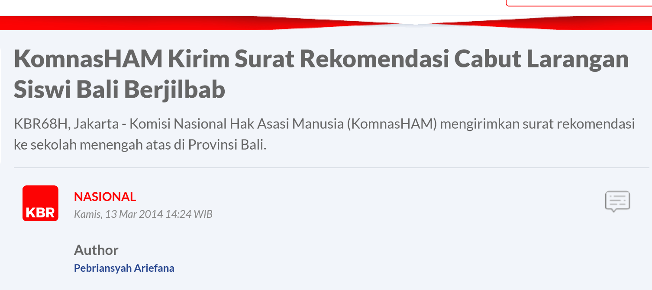
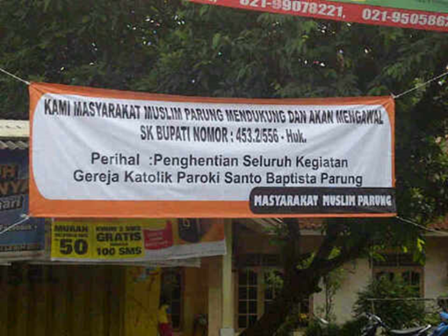

Berkembangnya klaim kebenaran subyektif dan pemaksaan kehendak atas tafsir agama serta pengaruh kepentingan ekonomi dan politik berpotensi memicu konflik

Slide 11
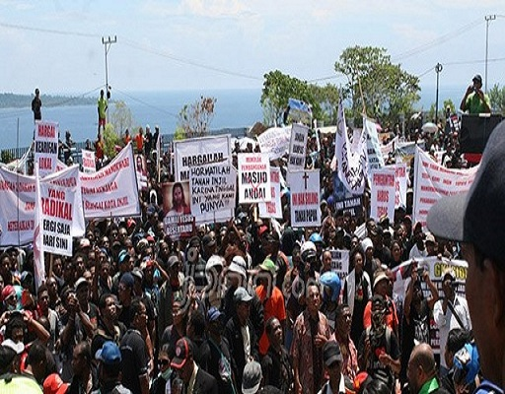


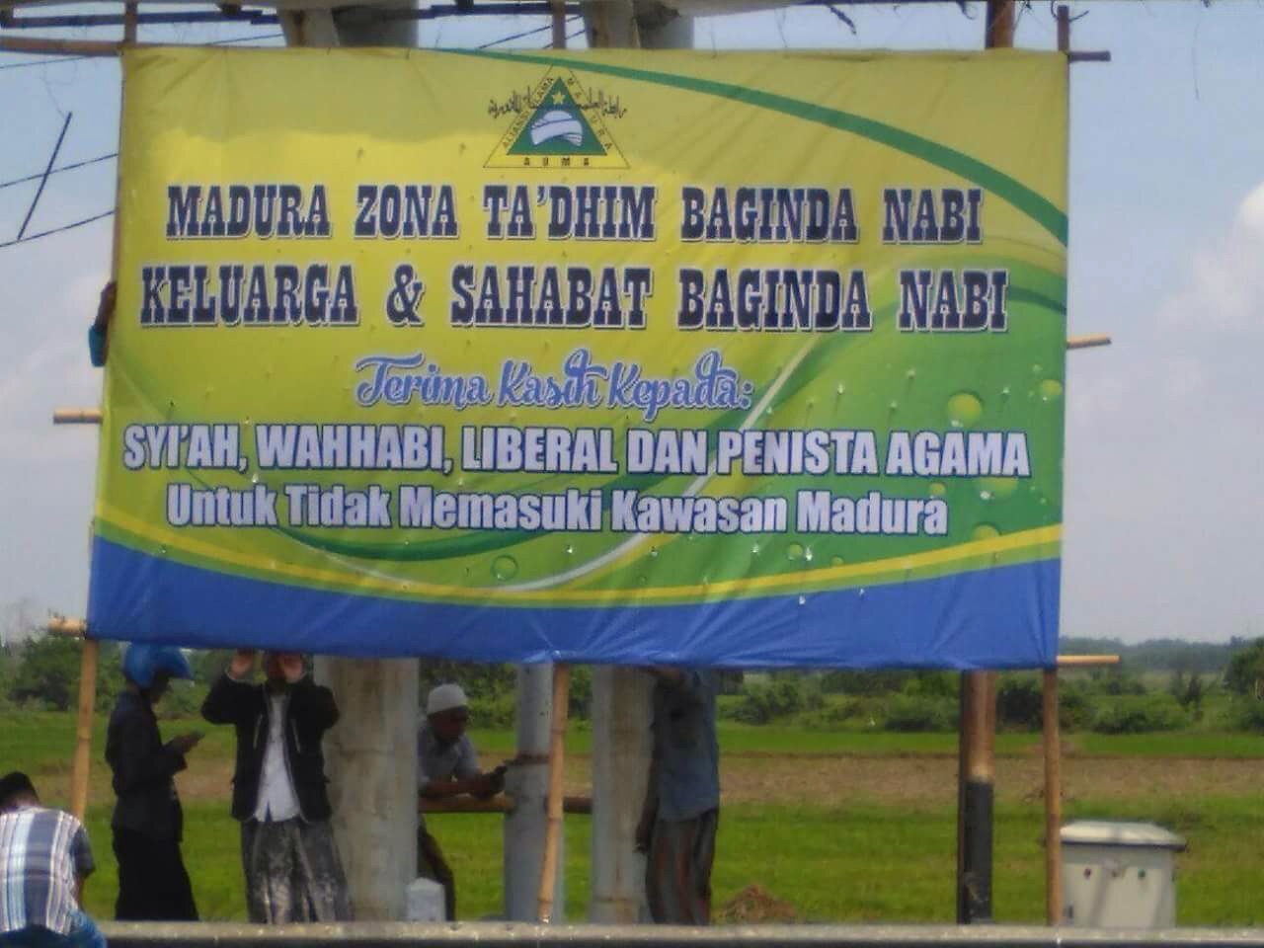
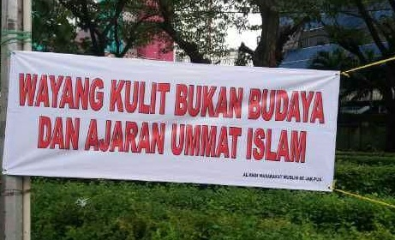

Slide 12
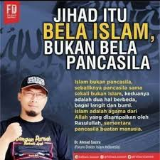
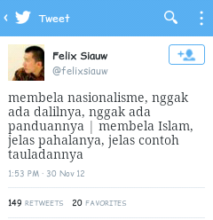
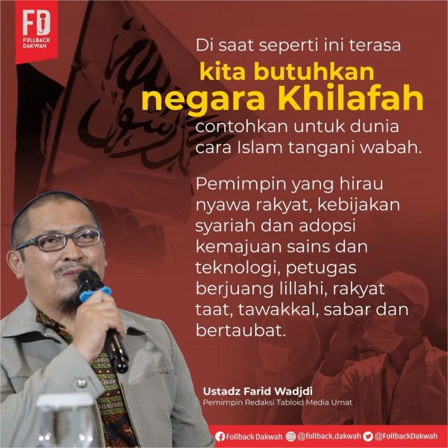
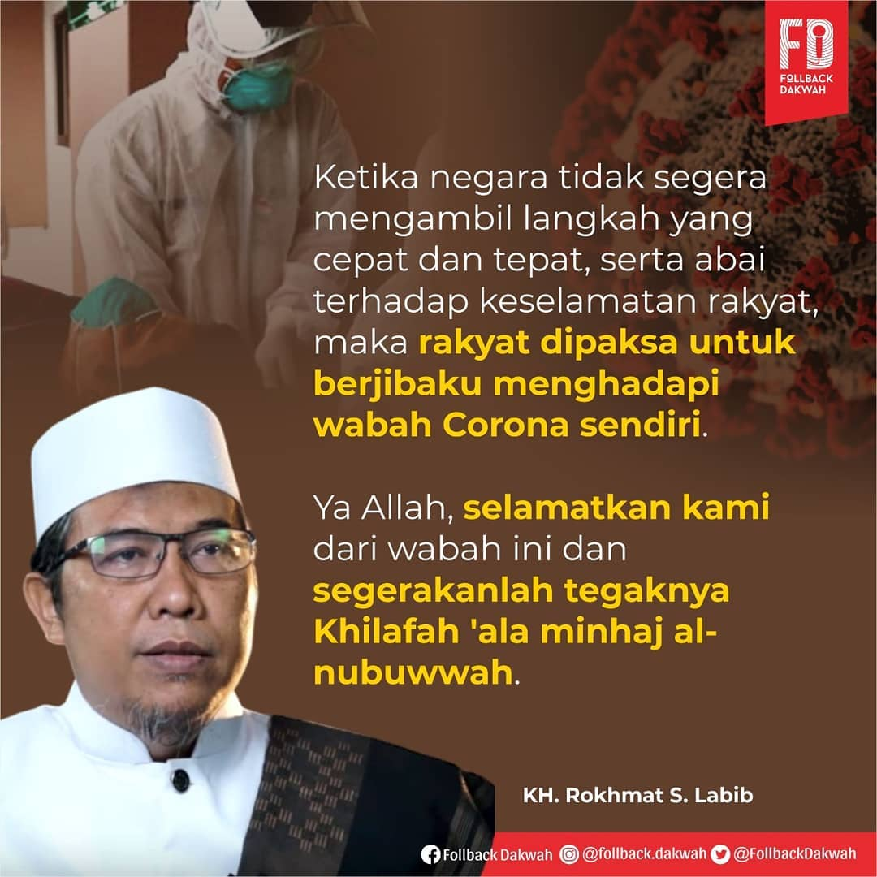
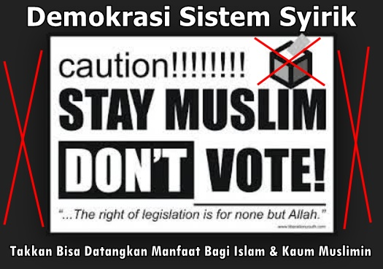

Berkembangnya semangat beragama yang tidak selaras dengan kecintaan berbangsa dalam bingkai NKRI

Slide 13
RISET
2011 : Survei Lembaga Kajian Islam dan Perdamaian (LaKIP) tentang radikalisme di kalangan siswa dan guru Pendidikan Agama Islam (PAI) di Jabodetabek :
hampir 50 % setuju tindakan radikal; 25% siswa dan 21% guru menyatakan Pancasila tidak relevan; 84,8% siswa dan 76,2% guru setuju dengan penerapan Syariat Islam; 52,3% siswa dan 14,2% membenarkan serangan bom.
CSIS 2012: 33,4% tidak mau bertetangga dengan orang yang berlainan agama; 25% tidak percaya kepada umat agama lain, dan 68% menentang pembangunan tempat ibadah agama lain di lingkungannya.
The Pew Research Center, 2015:
Sekitar 10 juta orang warga Indonesia mendukung ISIS - sebagian besar dari mereka merupakan anak-anak muda.
2015 :
Badan Nasional Penanggulangan Terorisme (BNPT) tujuh perguruan tinggi negeri (PTN) top di Indonesia telah terpapar radikalisme.

Slide 14
Penelitian Pusat Studi Budaya dan Perubahan Sosial Universitas Muhammadiyah Surakarta: Media sosial Islam didominasi oleh berita kebencian. Berita-berita keagamaan yang penuh kebencian ini diakses oleh kaum muda. (Zuly Qodir, “Kaum Muda, Intoleransi, dan Radikalisme Agama.” Jurnal Studi Pemuda, Vol. 5, No. 1 (Mei 2016), 434.
PPIM (2016) : Guru Pendidikan Agama Islam (PAI)
81% guru PAI tidak setuju untuk memberikan izin pendirian rumah ibadah Agama lain di wilayahnya.
74% mereka menolak memberikan ucapan selamat hari raya kepada penganut agama lain.
80% tidak bersedia jika diminta menampung penganut Syiah dan Ahmadiyah yang diusir dari kampung halamannya.

Slide 15
PPIM (2018) : Pelita yang Meredup
2237 Guru Muslim (TK/RA, SD/MI, SMP/MTs, SMA/MA)
21% tidak setuju bahwa tetangga yang berbeda agama boleh mengadakan acara keagamaan (misal: Kebaktian pada pemeluk Kristen, atau Mesodan bagi pemeluk Hindu) di kediaman mereka
56% tidak setuju bahwa Non-Muslim boleh mendirikan sekolah berbasis agama di sekitar mereka
29% berkeinginan untuk menandatangani petisi menolak kepala dinas pendidikan yang berbeda agama
tingkat intoleransi guru perempuan lebih tinggi daripada guru laki-laki
tingkat intoleransi guru madrasah lebih tinggi daripada guru sekolah

Slide 16
Survey Khotbah Masjid Kementerian, BUMN dan Lembaga P3M, 2017
Dari 100 Masjid yang disurvey, 41 masjid tergolong radikal.
Dari 41 masjid, 7 masjid kategori Rendah; 17 masjid kategori Sedang; dan 17 masjid kategori Tinggi.
Kategori Rendah: Memaklumi radikalisme/intoleransi
Kategori Sedang: Setuju terhadap tindakan Radikal dan intoleran
Katogori Tinggi: Memprovokasi umat untuk bersikap radikal/intoleran

Slide 17

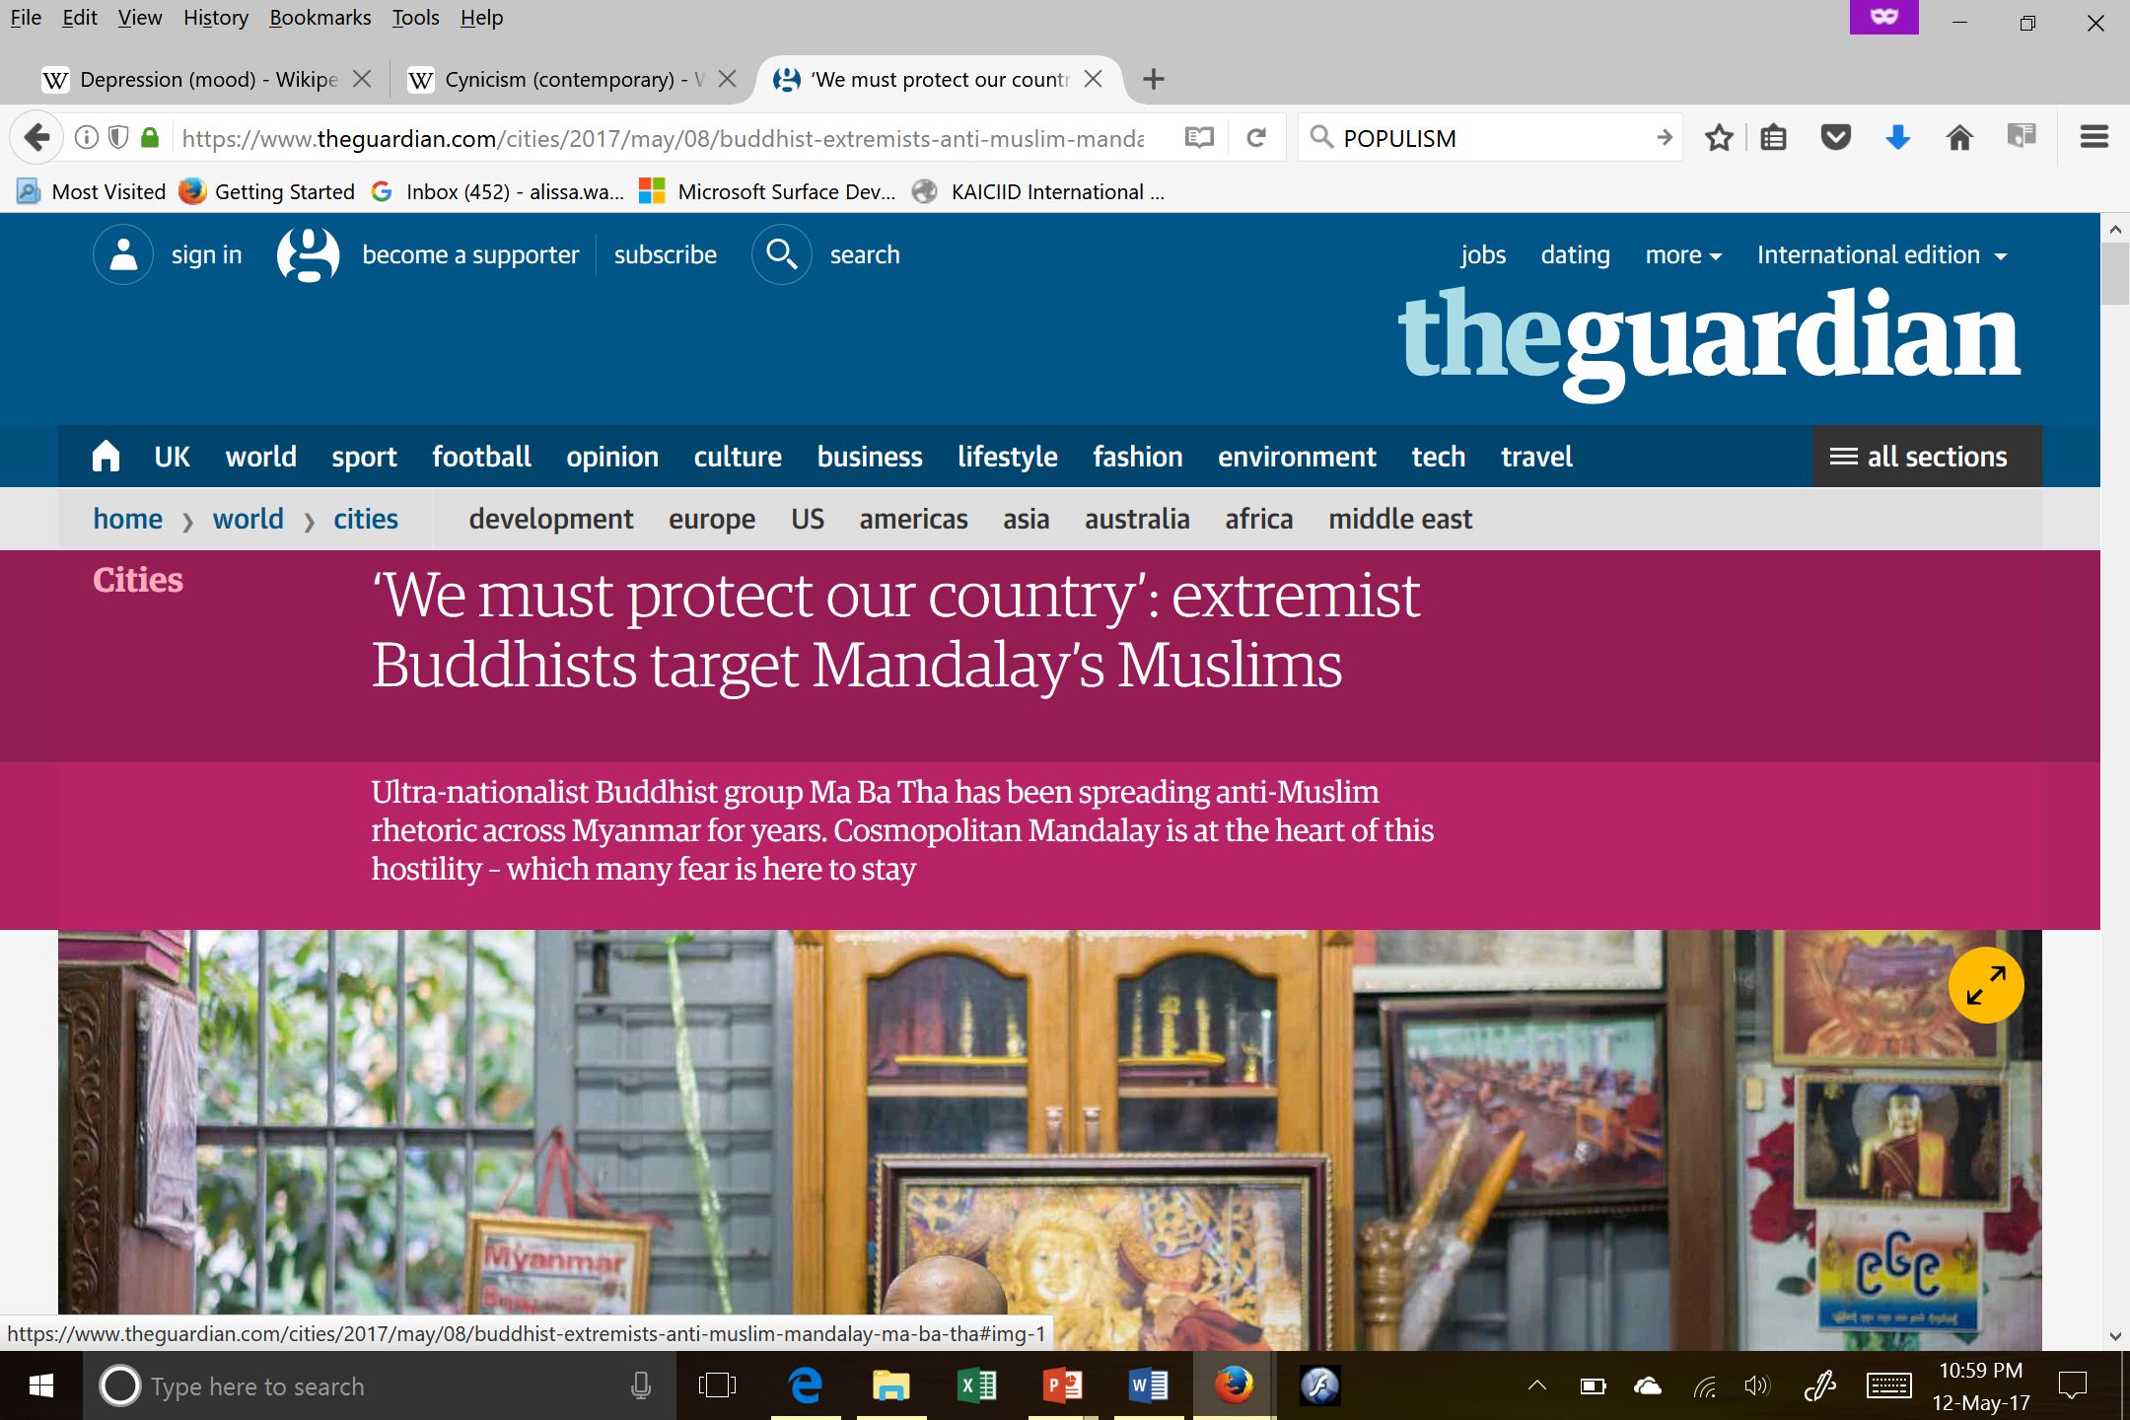
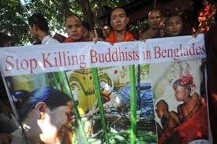
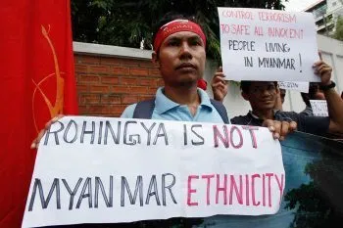
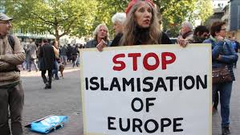
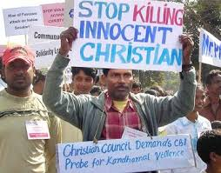
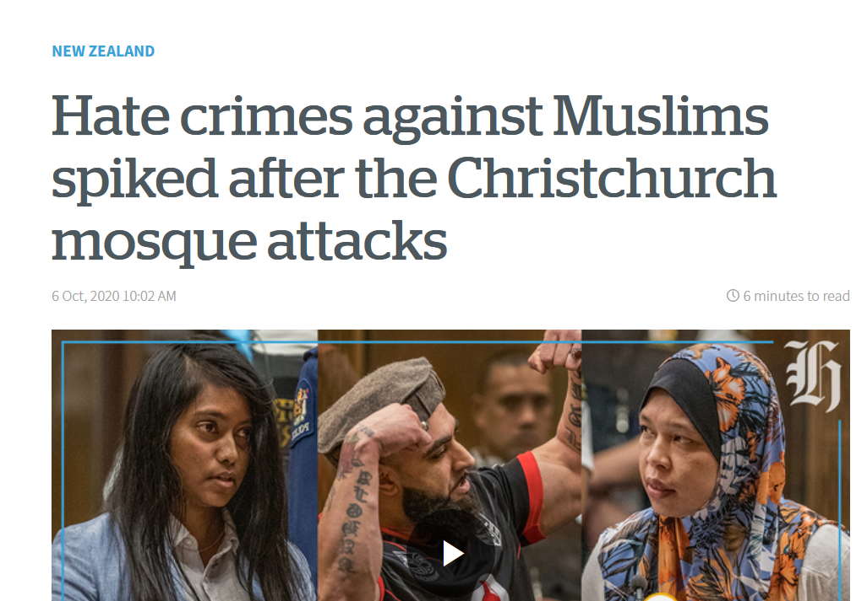
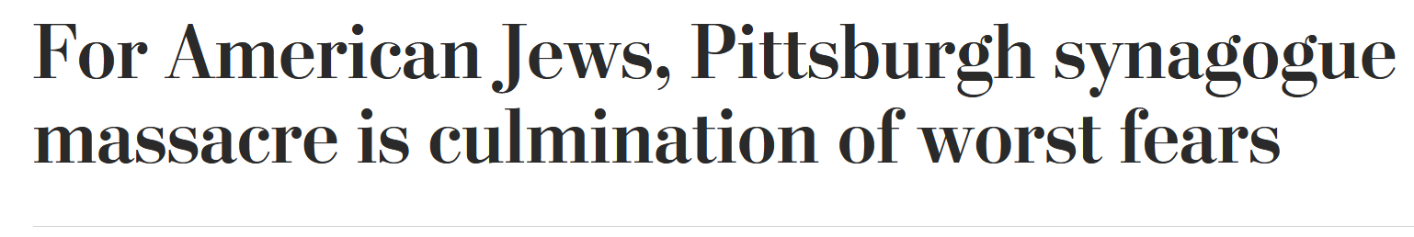
NARASI EKSKLUSIVISME & EKSTREMISME BERAGAMA GLOBAL

Slide 18

Pembentukan Nilai: dari exclusivity berujung pada violent extremism
Exclusivity
Intolerance/ Discriminatrion
God is on our side / My ideology is the Truth
Expansionism for God / ideology
Superiority
MODERASI
BERAGAMA
diadaptasi dari
The Amplification Spiral
on Why Religions & Ideologies Are Particularly Susceptible to Promoting Conflict
Lynn Davis - Patrice Brodeur

Slide 19
DUA ARUS PARADIGMA PRAKTIK KEBERAGAMAN (syafii anwar)
praktek beragama yang substantif-inklusif
praktek beragama yang eksklusif-legal formalistik

Slide 20
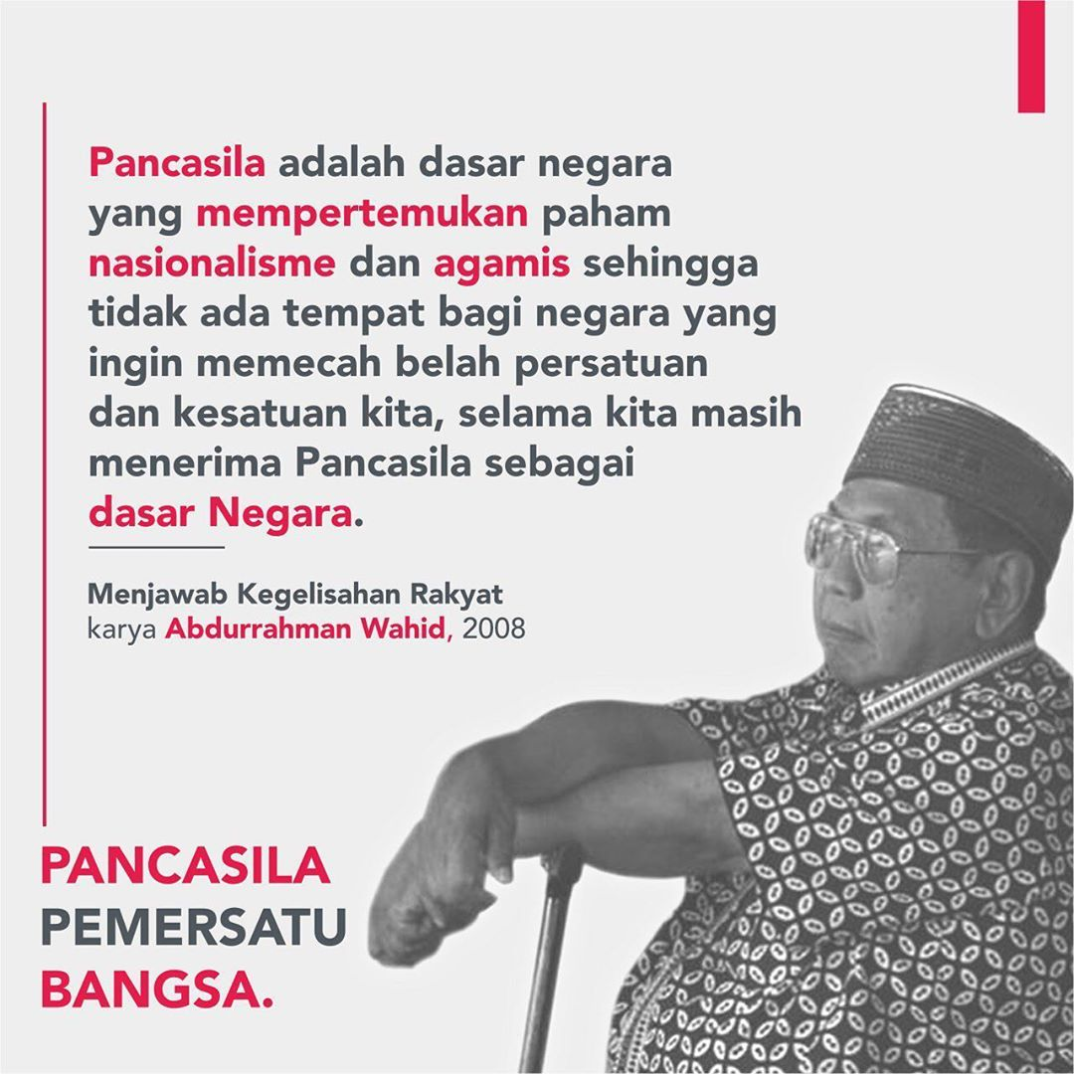
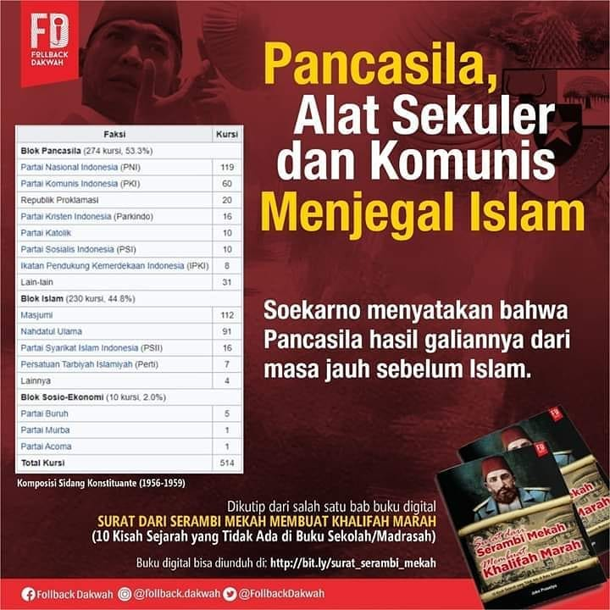

Slide 21
menguatnya eksklusifisme dan sikap intoleran pada masyarakat awam arus utama
AWAM
Ekstrimis/
teroris
Public Mainstream
Negara/
Aktivis Bhinneka/NKRI
Mainstreaming Exclusivisme & Extremism

Slide 22
MENGAPA BISA MENGHEBAT?
Dinamika Otonomi Daerah
Penegakan Hukum
Perkembangan Paham Keagamaan
Demokrasi & Mayoritarianisme

Slide 23

TANTANGAN KEHIDUPAN BERAGAMA DAN (DEMOKRASI) PANCASILA
Karakter komunal agama vs karakter demokrasi yang berbasiS hak individu
HATE SPIN: SAAT SENTIMEN AGAMA MENJADI BAHAN PEREBUTAN KEKUASAAN
HARMONI SOSIAL VS HAK KONSTITUSI

Slide 24
Pendekatan Strategis Terintegrasi untuk Perubahan Berkelanjutan (diadaptasi dari 3R Strategy - Susan Walsh)
FAITH BASE
Pendekatan Agama
RIGHTS BASE
Kebijakan Publik
RESILIENCE BASE
Perubahan di tingkat manusia di akat rumput
RESPECTS BASE
Kekuatan CSO, OMK

Slide 25


